Slide 1
Les 6
Groep zeven slaat terug
Doel van de les:
> Wij kunnen vertellen wat ervoor gezorgd heeft dat meester Tom besluit om Sarah in de gaten te houden.
> Wij kunnen vertellen waarom er puntjes in de tekst staan.
Copyright ©Success for All. Alle rechten voorbehouden

Slide 2
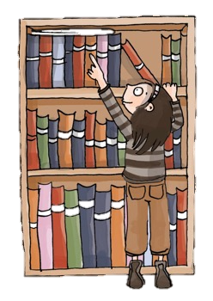
Les 6
Groep zeven slaat terug
Stap 1: Woorden van de week
dresseren
failliet
verslag uitbrengen
de fauteuil
in rep en roer
hysterisch
Zelf Zoek de betekenis op in het woordenboek
Haal woorden voor het teamwoordenboek uit de tekst
Klaar? Studiewijzer ‘woord en betekenis’ invullen
Copyright ©Success for All. Alle rechten voorbehouden

Slide 3
Les 6
Groep zeven slaat terug
Stap 2: Lezen en teamopdrachten
Stap 3: Maatjeswerk/teamwerk
Zelf Lees bladzijde 56 t/m 64 Memo’s plakken
10 minuten
Klaar? Woorden van de week
Maatje Memo’s vergelijken
Beste antwoord kiezen
Duolezen: blz. 63 en 64
10 minuten
Klaar? Teamopdrachten
Team Opdrachten maken
20 minuten
Copyright ©Success for All. Alle rechten voorbehouden

Slide 4
Les 6
Groep zeven slaat terug
Stap 4: Terugblik en vooruitblik
Terugblik
> Samenwerkvaardigheid
> Woorden van de week
> Teamopdrachten > Punten en feedback
Vooruitblik
> Woorden van de week
> Teamopdrachten
Copyright ©Success for All. Alle rechten voorbehouden

Slide 5
Les 7
Groep zeven slaat terug
Doel van de les:
> Wij kunnen uitleggen waarom Rutger-Jan besluit om zelf de cola en chips te halen.
> Wij kunnen vertellen welk plan Youssef bedacht heeft.
Copyright ©Success for All. Alle rechten voorbehouden

Slide 6
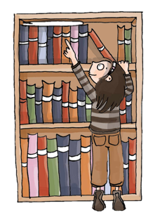
Les 7
Groep zeven slaat terug
Stap 1: Woorden van de week
Stap 2: Lezen en teamopdrachten
Team Teamwoordenboek
Tijdens het lezen
Klaar? Woorden van de week
Zelf Lees bladzijde 65 t/m 72
Memo’s plakken
10 minuten
Klaar? Woorden van de week
Copyright ©Success for All. Alle rechten voorbehouden

Slide 7
Les 7
Groep zeven slaat terug
Stap 3: Maatjeswerk/teamwerk
Stap 4: Terugblik en vooruitblik
Maatje Memo’s vergelijken/bespreken
Duolezen: blz. 71 en 72
10 minuten
Klaar? Teamopdrachten
Team Opdrachten maken
15 minuten
Terugblik
> Woorden van de week
> Teamopdrachten > Punten en feedback
Vooruitblik
> Woorden van de week
> Teamopdrachten
Copyright ©Success for All. Alle rechten voorbehouden

Slide 8
Les 8
Groep zeven slaat terug
Doel van de les:
> Wij kunnen uitleggen wat er van Youssefs plan terecht gekomen is.
> Wij kunnen uitleggen waarom Dagmar opgelucht is dat Youssef ook van Sarahs geheim af weet.
Copyright ©Success for All. Alle rechten voorbehouden

Slide 9
Les 8
Groep zeven slaat terug
Stap 1: Woorden van de week
Stap 2: Lezen en teamopdrachten
Team Teamwoordenboek afmaken
Tijdens het lezen
Klaar? Woorden van de week afmaken
Zelf Lees bladzijde 73 t/m 79
Memo’s plakken
10 minuten
Klaar? Woorden van de week
Copyright ©Success for All. Alle rechten voorbehouden

Slide 10
Les 8
Groep zeven slaat terug
Stap 3: Maatjeswerk/teamwerk
Stap 4: Terugblik en vooruitblik
Maatje Memo’s vergelijken
Beste antwoord kiezen
Duolezen: blz. 78 en 79
10 minuten
Klaar? Teamopdrachten
Team Opdrachten maken
10 minuten
Terugblik
> Teamopdrachten
> Woorden van de week
> Punten en feedback
Vooruitblik
> Toets
> Introductie schrijfopdracht
Copyright ©Success for All. Alle rechten voorbehouden

Slide 11
Les 9
Groep zeven slaat terug
Doel van de les:
> Ik kan informatie uit een tekst halen.
Copyright ©Success for All. Alle rechten voorbehouden

Slide 12
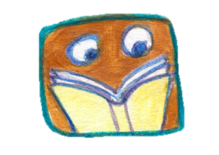
Les 9
Groep zeven slaat terug
Stap 1: Woorden van de week
Stap 2: Toets
Zelf Oefenen voor de toets
5 minuten
Zelf Toets maken (lees bladzijde 80 t/m 86)
30 minuten
Klaar? Woorden van de week afmaken
Stillezen
Copyright ©Success for All. Alle rechten voorbehouden

Slide 13
Les 9
Groep zeven slaat terug
Stap 3: Voorbereiden op de schrijfopdracht
Team Overleg met je team waarover je zou kunnen schrijven als jij Dagmar was geweest. Hoe zou zij zich nu voelen? En wat zou ze denken?
10 minuten
Klaar? Nadenken aan wie Dagmar de brief zou kunnen schrijven.
Copyright ©Success for All. Alle rechten voorbehouden

Slide 14
Les 9
Groep zeven slaat terug
Stap 4: Terugblik en vooruitblik
Terugblik
> Toets
> Voorbereiding op de schrijfopdracht
> Punten en feedback
Vooruitblik
> Schrijfopdracht
> Inleveren teamwoordenboek
> Team van de week
Copyright ©Success for All. Alle rechten voorbehouden

Slide 15
Les 10
Groep zeven slaat terug
Doel van de les:
> Wij kunnen een brief schrijven vanuit het perspectief van Dagmar over haar gevoelens en gedachten.
Copyright ©Success for All. Alle rechten voorbehouden

Slide 16
Les 10
Groep zeven slaat terug
Stap 1: Schrijfopdracht
Team Teamopdrachten afmaken
Brief schrijven
30 minuten
Klaar? Voorkant maken voor het teamwoordenboek
Team Overleg welke twee woorden jullie gaan presenteren aan de groep
5 minuten
Copyright ©Success for All. Alle rechten voorbehouden

Slide 17
Les 10
Groep zeven slaat terug
Stap 2: Terugblik en vooruitblik
Terugblik
> Teamwoordenboek
> Teamopdrachten
> Samenwerken
> Punten en feedback
> Team van de week
Vooruitblik:
> Verder lezen in:
Copyright ©Success for All. Alle rechten voorbehouden

